Slide 1
“SPACEWAR”
проект
Pygame
Авторы: Жидяев Сергей Дмитриевич
Мищенко Андрей Михайлович

Slide 2
Вкратце
Проект вдохновлен старыми аркадами наподобие Space Invaders. Игрок исследует космос в поисках наживы и натыкается на галактику, кишащую пришельцами. Они крайне недовольны присутствием чужака, поэтому игроку нужно уничтожать их и зарабатывать деньги на улучшение его корабля, чтобы победить их главного предводителя.

Slide 3
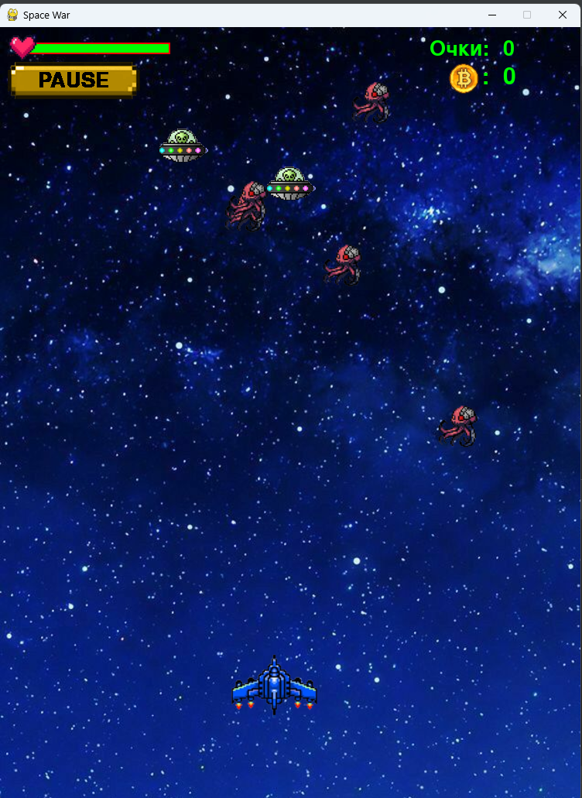
Компоненты
Стандартные компоненты каждой игры:
графика
игровой процесс
звуки и музыка
интерфейс
Наш проект не может похвастаться высоким уровнем графики и звукового сопровождения (хотя они, естественно, реализованы), поэтому мы сфокусировались на игровом процессе - реиграбельности, интересных целях и задачах игрока - и удобстве интерфейса.

Slide 4
Реализация
Проект можно разбить на три главные части:
основной файл программы с основными методами для её работы, содержащий отображение всего
Файл с настройками
менеджеры (обработчики), выполняющие работу с файлами
Каждая часть задействует разные технологии, начиная от обработки действий пользователя и заканчивая чтением и разделением файлов.

Slide 5
Реализация: Основа
В основном файле происходит вся «магия», связывающая все файлы в единную игру. Классы и функции в нём, являются большой командой, которые, работая сообща, соединяют все свои строки и дают нам целостную программу.
В этом файле обрабатываюся клавиши, соприкосновения всего движущегося, отображение разного рода информации, открывание новых окон и многое другое.
Всё это и помогает нам полностью увидеть картину игры.

Slide 6
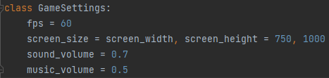
Реализация: Settings
Уже само название, даёт о себе понятие.
Класс, в котором находятся параметры для игры.

Slide 7
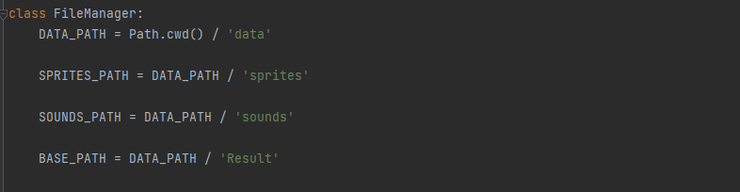
Реализация: Filemanager
В этом классе реализована обработка разных типов файлов (от изображений до музыки и базой данных).

Slide 8
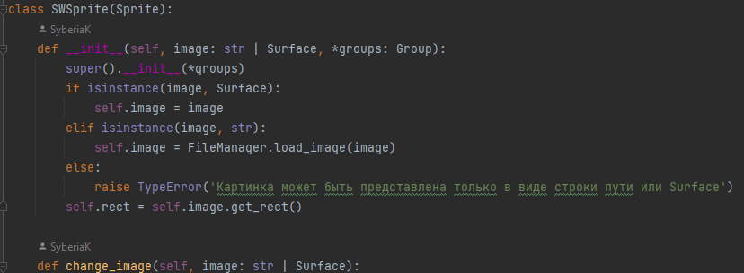
Реализация: SWsprite
Класс, который позволяет использовать картинки по время игры. Их расставлять, рисовать, определять положение и многое другое.

Slide 9
Заключение
В данном проекте были использованы все изученные технологии. Путь создания был нелёгким, включая множество проб и ошибок, однако мы довольны состоянием проекта. В доработке программа практически не нуждается и имеет все необходимые функции для комфортной игры.

Slide 10


